Slide 1
Structured Light
Ein Projekt von
Jan Swoboda, Michael Thomas

Slide 2
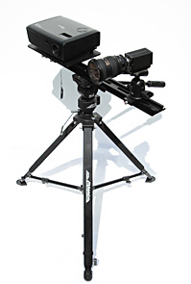
Was man braucht
Projektor
Kamera
Computer
Quelle: http://www.4ddynamics.com/

Slide 3
Unsere Hardware
Low Budget 3d Scanner
  Wir benutzen Webcam, herkömmlichen Beamer und unsere Laptops

Slide 4

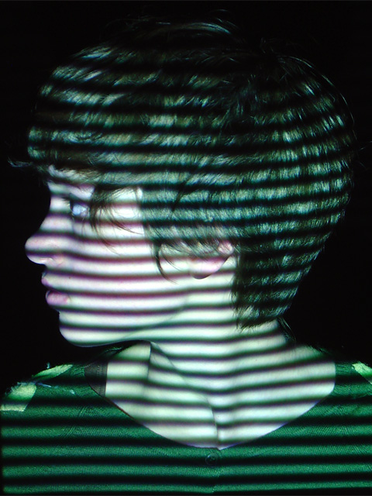
Idee
Projektor fungiert als zweite Kamera
Winkel zwischen Projektor und Kamera
  ähnlich Stereo-Vision
Pixel vom Projektorbild auf Kamerabild wiederfinden

Slide 5
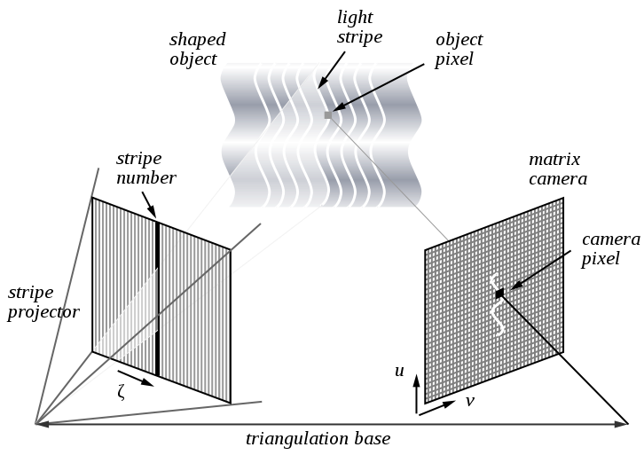
Quelle: Wikipedia, http://en.wikipedia.org/wiki/Structured-light_3D_scanner

Slide 6
Idee
Pattern:
  3 Sinuswellen jeweils um 120 Grad phasenverschoben
Bild in Grauwerte umwandeln und relative Phase im Kamerabild berechnen
Absolute Phase berechnen
Tiefe berechnen
Farbe geben.
Pixel anhand von Farbe und Tiefe in 3d wiedergeben

Slide 7

Relative Phase
Intensitäten der drei Kamerabilder an einem bestimmten Punkt
(Phase Wrap)
Quelle: Peisen S. Huang and Song Zhang - Fast three-step phase-shifting algorithm

Slide 8
Phase Wrap Algorithmus
Berechne die Intensitäten der drei Pixel an Stelle (x,y)
Berechne Phasenqualität als booleschen Wert
Berechne relative Phase
Speichere Farbwert
Berechne Qualitätsmatrix
  Summe der quadratischen Distanz zu den Nachbarn

Slide 9
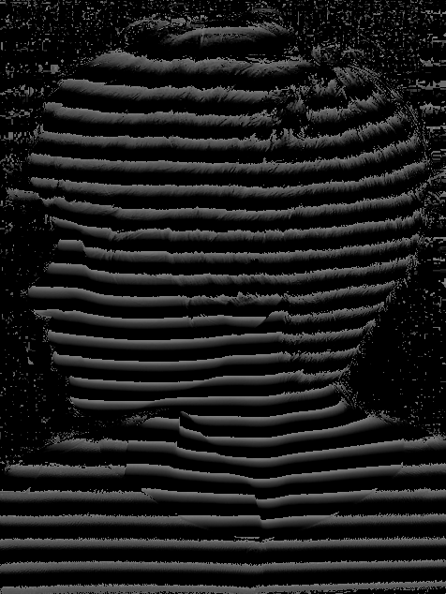
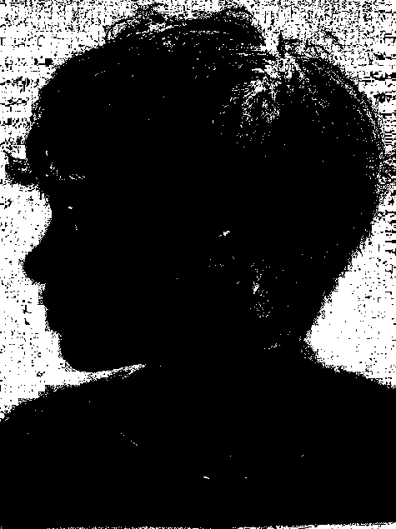
Phase Wrap
wrapped
Interessante Pixel schwarz

Slide 10
Phase Unwrap
Benutzt Prioritätsschlange nach Qualität gewichtet
Flood Fill Algorithmus
  Geht den Pixeln in Nachbarschaft mit bester Qualitaet nach.
Startet in der Mitte des Bildes
Für jeden Pixel berechne Phasendifferenz und addiere bzw subtrahiere relative Phase um einen Absolutwert

Slide 11
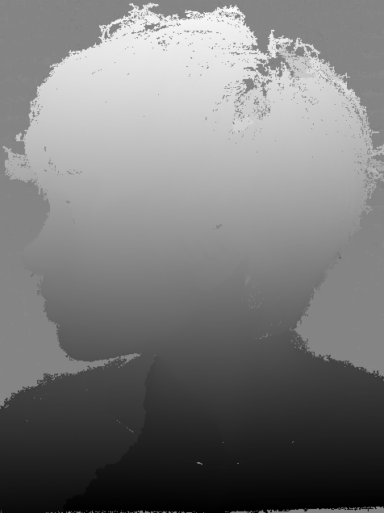
Phase Unwrap

Slide 12
Beobachtungen
3d Qualität hängt stark von Qualität der Kamera und Helligkeit des Projektors ab.
  Eine Webcam ist definitiv zu schwach um ein gutes Ergebnis zu liefern, kann kein Zoom

